Slide 1
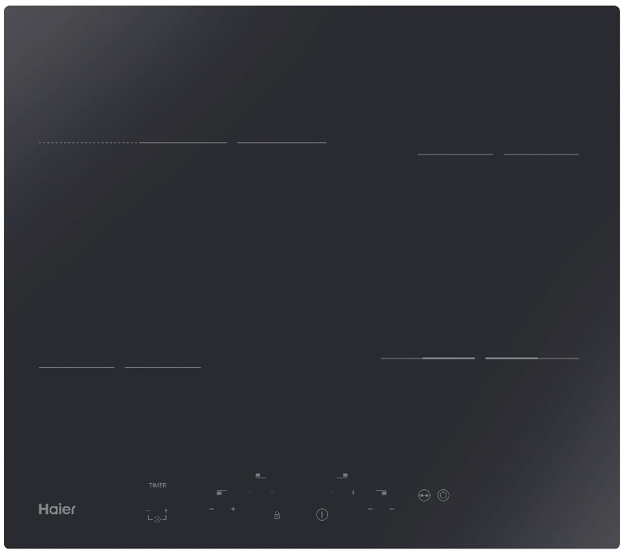
HAH64EXCP
Sklokeramická varná deska Series 4 – šíře 60 cm
4 varné zóny, dvojitá zóna, Power Management, 11 úrovní výkonu, dotykové ovládání
Hlavní vlastnosti
Počet varných zón 4
Celkový příkon (W) 6500
Jištění (A) L / 230V~ 16 při 2,5kW až 3,5kW
Jištění (A) L1, L2 / 400V~ 10 při 4,5kW
Jištění (A) L1, L2 / 400V~ 16 při 5,5kW
Jištění (A) L1, L2 / 400V~ 16 při 6,5kW – bez omezení výkonu
Kmitočet sítě (Hz) 50 až 60
Varné zóny
Levá přední: Ø 155 mm; 1200 W
Pravá zadní: Ø 155 mm; 1200 W
Levá zadní: 1x zóna Ø 257×190 mm; 1500 + 900 W (oválná)
Pravá přední: 1x zóna Ø 0-190 mm; 1000 + 700 W (dvojitá zóna)
Funkce
Power Management – možnost rozdělit maximální příkon. V případě nízkého jištění v domácnosti je tak možné připojení na 230V.
Dvojitá zóna
11 úrovní výkonu
Dotykové ovládání
Časovač
Bezpečnost
Dětská pojistka
Ukazatel zbytkového tepla
Upozornění při rozlití
Ochrana před přehřátím
11x
11 úrovní výkonu
2
Dvojitá zóna
Logistická data
Kód 33803015
EAN 8059019036298
Barva Rovné hrany, černé sklo
Rozměry výrobku V × Š × H (mm) 46,5 × 590 × 520
Čistá váha výrobku (kg) 7,54
Rozměry balení V × Š × H (mm) 95 × 690 × 633
Hmotnost s obalem (kg) 8,24

